Slide 1


Paraguay 2019
INVERSIONES FORESTALES, AMBIENTE Y DESARROLLO.
Sistemas Silvopastoriles
Desafíos y Oportunidades
Rafael Carlstein

Slide 2
1. INVERTIR EN PLANTACIONES FORESTALES
El Fomento de las Plantaciones Forestales contribuye significativamente al cumplimiento del objetivo mundial de mitigación y adaptación al cambio climático postulado en el “Acuerdo de Paris”, que fuera ratificado también por Paraguay.
Las Plantaciones Forestales con especies de Árboles de Rápido Crecimiento representan también la opción más válida para contribuir a la Conservación de los Bosques Nativos.
Ofrecen además la opción buscada para suplir el deficit de Biomasa Fortestal que ya tiene el Paraguay. El déficit de biomasa sólida en Paraguay se estimó entre 8,2 y 9,9 millones de toneladas.
Según estimaciones del INFONA la superficie de Plantaciones Forestales para cubrir el déficit de biomasa sólida existente en Paraguay sería de 390.000 ha. Para cubrir esta brecha, deben establecerse al menos 24.000 hectáreas de plantaciones forestales de rápido crecimiento y alto rendimiento durante los próximos años.
Paraguay cuenta con alrededor de 160.000 hectáreas de Plantaciones Forestales.
Nuestro País tiene la menor superficie de Plantaciones Forestales en toda la Región.
La razón principal del déficit de Plantaciones radica en la falta de financiación a largo plazo y con tasas de interés promocional adecuada.

Slide 3
2.INVERTIR EN PLANTACIONES FORESTALES
La promoción de las plantaciones forestales en el país es importante por varias razones, entre ellas la estratégica ya que se vinculada al abastecimiento de combustibles, leña para consumo familiar, así como Biomasa Forestal para las Industrias y sustitución de importaciones de combustibles derivados del petróleo.
También a tener en cuenta las razones económicas, sociales y políticas ya que está demostrado en los estudios de factibilidad la rentabilidad de las Inversiones Forestales y esas Inversiones serán posibles con la contratación de la mano de obra disponible y el aprovechamiento industrial de la madera, con la consiguiente expansión de la cadena de valores y los ingresos que genera.
VENTAJAS COMPARATIVAS: Las extraordinarias y ventajosas características de Suelo y de Clima que tiene Paraguay ofrecen inmejorables condiciones para las Plantaciones Forestales. La producción de los Bosques plantados es mayor que en Países vecinos y en la mayoría de otros Países, y los tiempos de crecimiento de los árboles son menores.
Una opción valedera para facilitar las Plantaciones Forestales puede resultar la implementación de Sistemas Silvopastoriles en proyectos de Inversión para medianos y grandes inversionistas.
Otra opción que a considerar es la promoción de Plantaciones de Árboles en fincas de pequeños Productores Ganaderos, dueños de fincas. Las estadísticas sobre la estructura de dimensiones y cantidades de productores Ganaderos indican oportunidades a considerar.
*Certificación de Secuestro de Carbono !

Slide 4
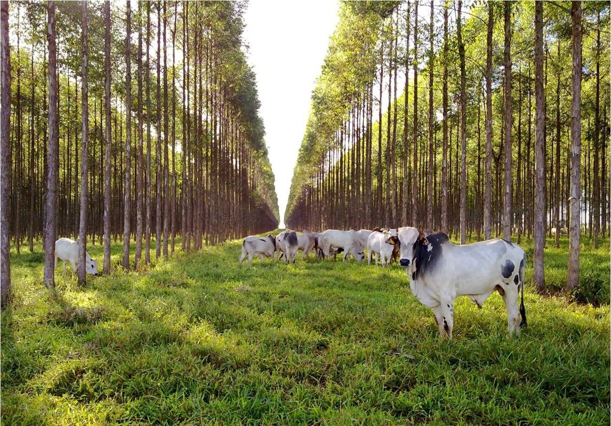
Uso de la tierra donde los componentes leñosos, herbáceos y animales, que realizan pastoreo, son combinados para generar producción de forma complementaria
(Carvalho e Botrel, 2002)

Slide 5
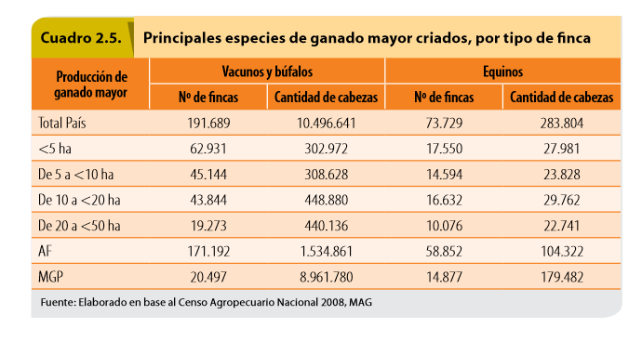
Estadisticas del sector ganadero
Elaborado en base al Censo Agropecuario Nacional 2008, MAG
Sector rural paraguayo: una visión general para un diálogo informado
Copyright ©2010 Programa de las Naciones Unidas para el Desarrollo - PARAGUAY
El sector rural paraguayo presenta, en general, un perfil dual de producción. Por un lado la Agricultura Familiar, que concentra la gran mayoría de productores y productoras rurales. Y por el otro, el Mediano y Gran Productor, con altos niveles de producción y productividad en rubros de exportación.

Slide 6
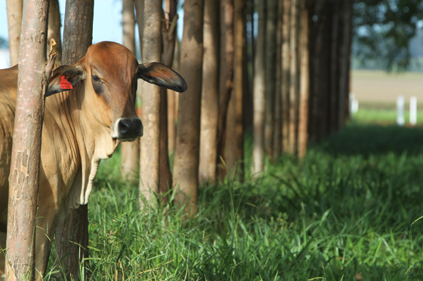
Componentes
Árbol
Animal
Pastura
Suelo
Microclima más ameno, que beneficia tanto a los animales como a las forrajeras y al suelo.

Slide 7
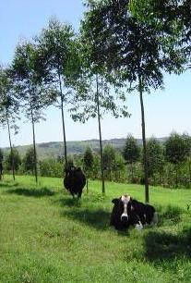
Efecto de los arboles sobre los animales
Los árboles, contribuyen para el confort de los animales, por la provisión de sombra, atenuando las temperaturas extremas, disminuyendo el impacto de lluvias y vientos, y sirviendo de abrigo
Animales protegidos del calor pastan por periodos más prolongados, reducen en media 20% el consumo de agua y presentan mejor conversión alimentar, elevando la producción de carne y leche, entre otros beneficios.

Slide 8
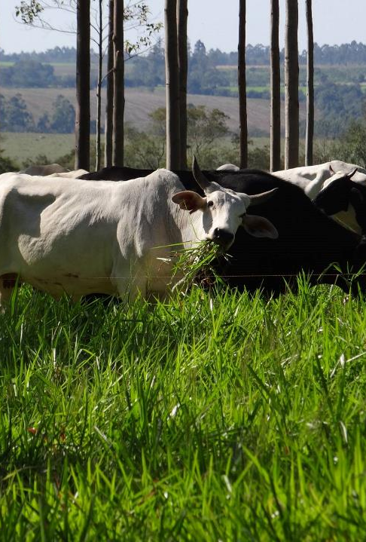
Efecto de los arboles sobre la pastura
En los SSPs ocurre la disminución de la demanda evaporativa de las plantas herbáceas del sub-bosque debido a las variaciones microclimaticas y la velocidad de los vientos.
Por otro lado, el acceso de las raíces del árbol a las camadas mas profundas del suelo parece compensar la competencia por agua.

Slide 9
Efecto de los arboles sobre la pastura
La cantidad de luz disponible para el crecimiento de las forrajeras que componen un SSP es uno de los factores que determina la producción de forraje, siendo importante para su sustentabilidad.
Básicamente este factor esta sometido, a cuatro tipos de control:
  i) espaciamiento, por medio de la densidad arborea y distribución espacial de la plantación,
  ii) selección de especies arbóreas con copas no muy densas,
  iii) poda y raleo,
  iv) Forrajeras tolerantes a la sombra
Efecto de sombra moderada sobre la pastura, aumento en lo tenores de proteína bruta y minerales y reducción en los tenores de la fracción fibrosa, resultando en mayor ingestión de materia seca.

Slide 10
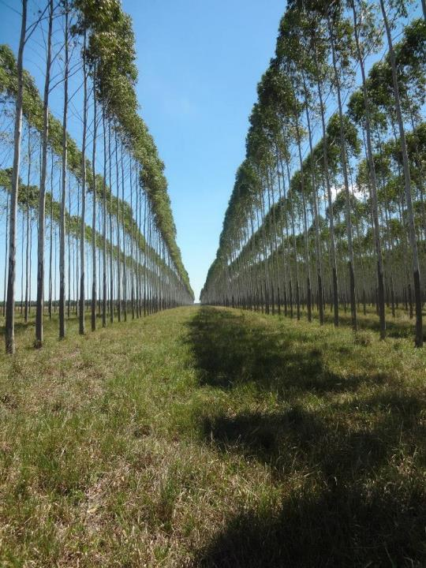
Efecto de los arboles sobre el suelo
Una de las mayores expectativas de los SSP es que el componente sea eficiente en la traslocación de nutrientes de camadas mas profundas del suelo hacia la superficie, donde pueden quedar disponibles a la pastura con sus raíces superficiales.
En épocas criticas, el suelo presenta un mayor tenor de humedad sobre los arboles que cuando se encuentra expuesto directamente al sol y al viento.

Slide 11
Estudios de neutralización de GEI en sistemas agrosilvopastoriles
Estudio realizado por Embrapa Gado de Corte, se evaluó el potencial para neutralizar los GEIs en dos sistemas agrosilvopastoriles, con 227 y 357 árboles de eucalipto por hectárea, a los 36 y 72 meses después de la plantación forestal.
En el sistema con 227 árboles/ha, el potencial de neutralización paso de 7,1 UA/ha/año (a los 36 meses) para 10,8 UA/ha/año (a los 72 meses), en cuanto que el sistema con 375 árboles/ha el potencial de neutralización paso, respectivamente, de 12,8 UA/ha/año para 17,5 UA/ha/año.
Tales resultados indican un SALDO DE CARBONO ACUMULADO MUY SUPERIOR A LA CAPACIDAD DE SOPORTE DE ANIMALES POR ESAS PASTURAS.
Notes:
En estudio realizado por Embrapa Gado de Corte, se evaluó el potencial para neutralizar los GEIs en dos sistemas agrosilvopastoriles, con 227 y 357 árboles de eucalipto por hectárea, a los 36 (Ferreira et al., 2012) y 72 (Ferreira et al., 2015) meses después de la plantación forestal. En el sistema con 227 árboles/ha, el potencial de neutralización paso de 7,1 UA/ha/año (a los 36 meses) para 10,8 UA/ha/año (a los 72 meses), en cuanto que el sistema con 375 árboles/ha el potencial de neutralización paso, respectivamente, de 12,8 UA/ha/año para 17,5 UA/ha/año/ Tales resultados indican un saldo de carbono acumulado muy superior a la capacidad de soporte de animales por esas pasturas.

Slide 12
Estudios de neutralización de GEI en sistemas agrosilvopastoriles
Estudio realizado en el Brasil evaluó el potencial de mitigación de GEI en sistemas Silvopastoriles y Agrosilvopastoril con árboles de rápido crecimiento, como el eucalipto.
En densidades de 250 a 350 árboles/ha, planificados para corte de arboles a partir de ocho años de edad, son capaces de producir 25 m³/ha/año de madera, lo que corresponde a un secuestro anual de cerca de 5 t/ha de C/año, lo que equivale a la neutralización de emisión de GEI de cerca de 12 bovinos adultos/ha/año.
Notes:
En el Brasil, el potencia de mitigación de GEI en sistemas Silvopastoriles y Agrosilvopastoril con arboles de rápido crecimiento, como el eucalipto, en densidades de 250 a 350 arboles/ha, planificados para corte de arboles a partir de ocho años de edad, son capaces de producir 25 m3/ha/año de madera (Ofugi et al., 2008), lo que corresponde a un secuestro anual de cerca de 5 t/ha de C, lo que equivale a la neutralización de emicion de GEI de cerca de 12 bovinos adultos (Embrapa, 2015)

Slide 13
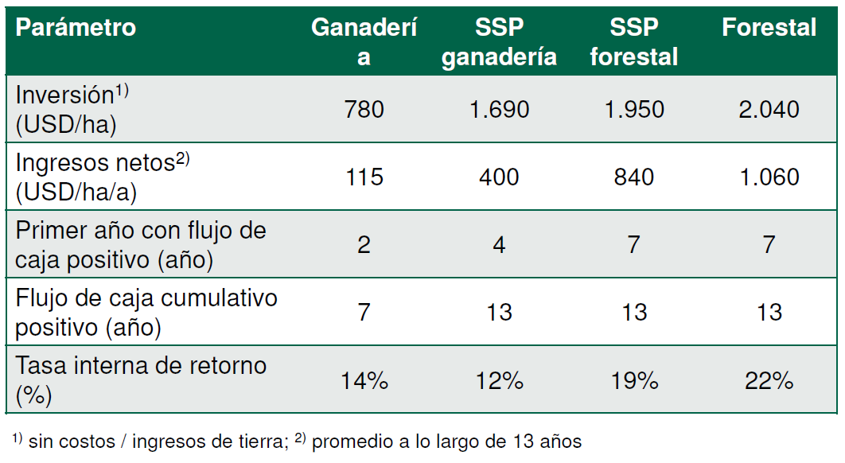
Económico
200 kg/PV/ha
0 m³ madera
126 kg/PV/ha
28 m³ madera
104 kg/PV/ha
33 m³ madera
0 kg/PV/ha
40 m³ madera
Fuente: PAYCO / UNIQUE

Slide 14
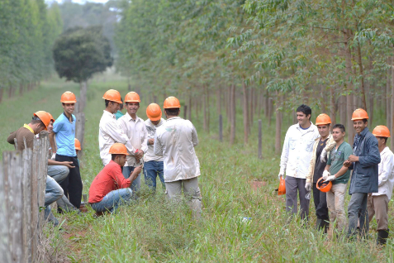
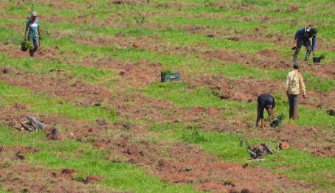
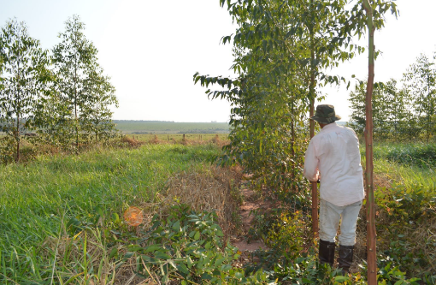
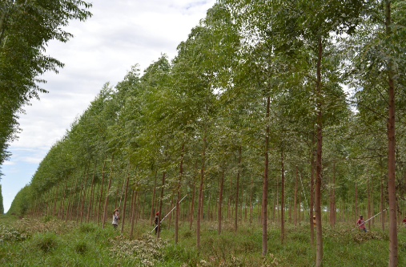
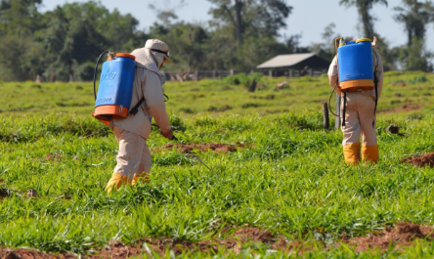
Social
Generación de empleo (ETC*/1.000 ha)
Ganadería | 3
SSP | 16
SSP | 23
Forestal | 26
*Equivalente a tiempo completo
Fuente: PAYCO / UNIQUE

Slide 15



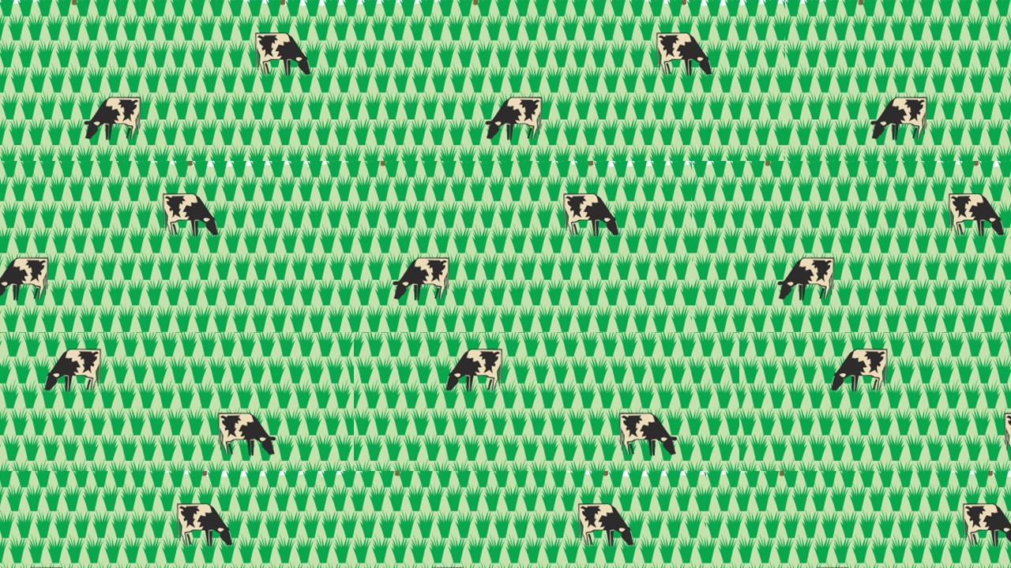
  Especie forrajera
Generalmente, gramíneas forrajeras tolerantes a la reducción de luminosidad presentan crecimiento satisfactorio de 30 a 50% de sombra. Siendo así, la densidad de arboles no debe ser superior a aquella que proporcione la intercepción de, aproximadamente, 40% de la radiación solar incíndente.
  Especie arbórea
El crecimiento rápido es una de las principales características deseables.
El eucalipto ha sido bastante utilizado en la arborización de pasturas ya que desde el punto de vista económico, el eucalipto es una de las mejores opciones existentes, debido a su elevada capacidad de producción de madera, inclusive en suelos pobres.
5m
9m
2m
5m

Slide 16
Principales limitaciones del Sistema Silvopastoril
A pesar de los beneficios directo e indirectos de los SSP’s, es importante enfatizar que la adopción de los mismo todavía es relativamente restricta, siendo las principales barreras que dificultan la adopción de esta tecnología por los productores clasificadas como:
Barreras económicas: relacionadas con la baja lucratividad inicial debido al costos de adopción inmediato y beneficios a largo plazo;
Barreras culturales: causadas por el desconocimiento y percepciones equivocadas;
Barreras operacionales: implantación y mantenimiento que requieren de riesgos y complejidad.

Slide 17
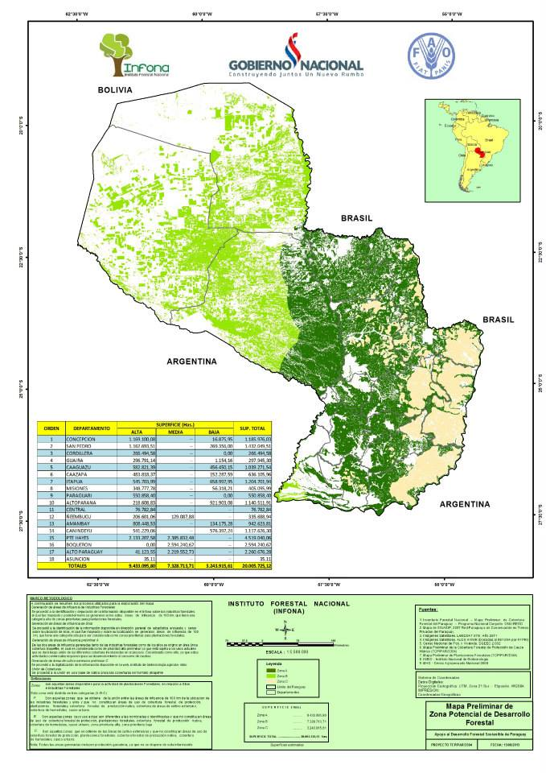
Areas aptas para Plantaciones Forestales

Slide 18
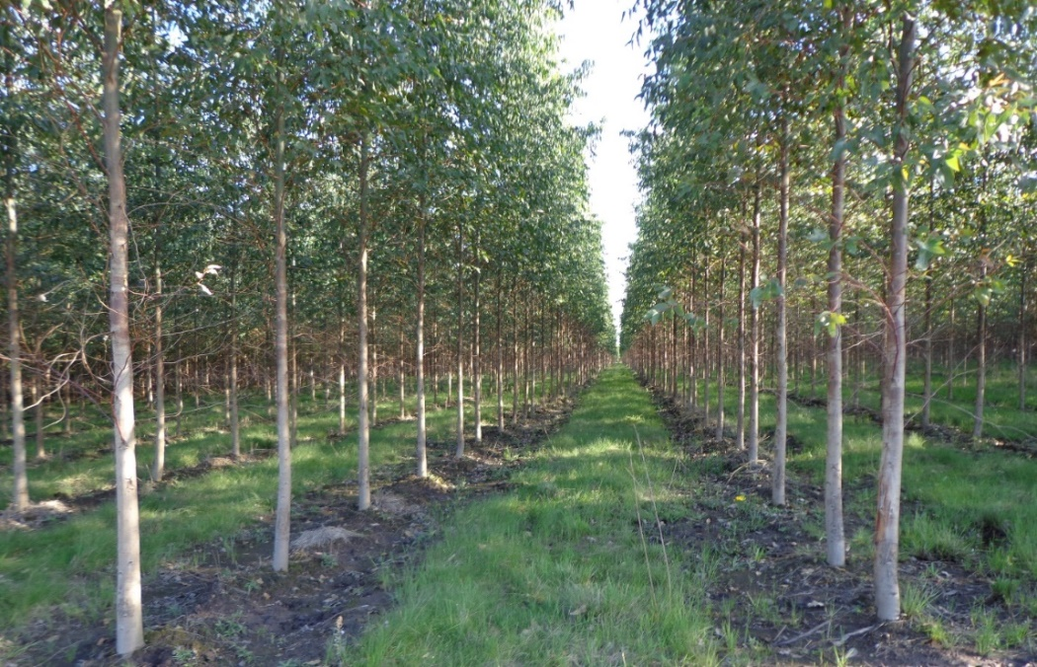
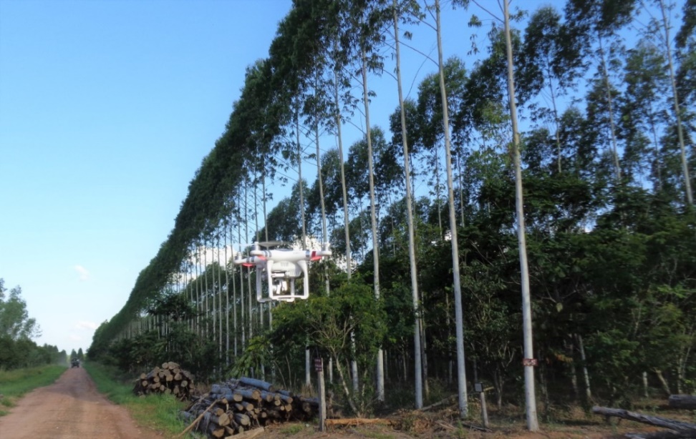
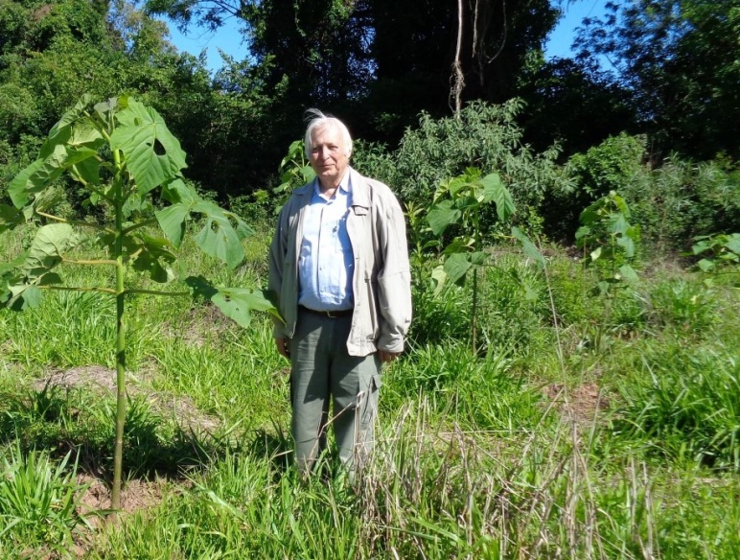
Kiri, Eucaliptos, y otras especies forestales de rápido crecimiento

